Slide 1
Основы IP –телефонии на примере оборудования CISCO

Slide 2
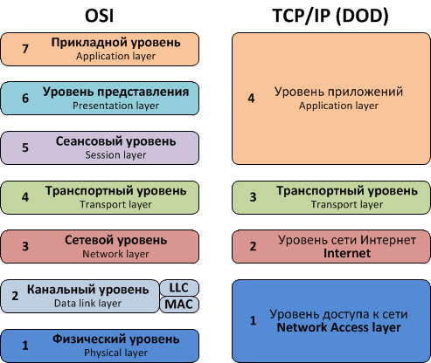
Основные понятия
IP адрес- это уникальный сетевой адрес узла в сети.
MAC-адрес – это идентификатор, который присваивается какому либо оборудованию или интерфейсу (сетевая плата и так далее).
DHCP- это протокол, позволяющий устройствам в сети, автоматически получать ее настройки.
VLAN- это группа устройств, которые могут взаимодействовать между собой так, как будто они подключены к одному коммутатору, хотя физически могут находиться в разных комнатах, этажах, зданиях и так далее.

Slide 3
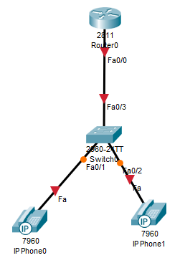
Простейшая схема сети
Маршрутизатор (2811)
Коммутатор (2960)
IP-телефоны SCCP (7960)

Slide 4
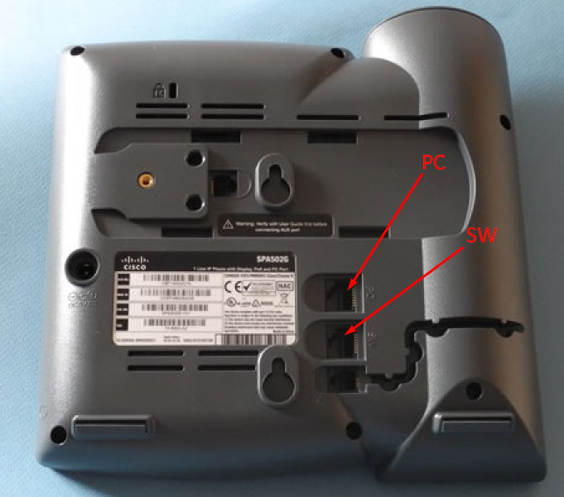
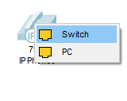
Подключение телефона к сети
Для экономии количества используемых портов, в IP телефоне имеется встроенный двухпортовый коммутатор.
К одному из портов которого подключается пользовательская рабочая станция, а другому IP телефон подключается к общей сети предприятия.
Телефон может питаться от адаптера или по PoE

Slide 5
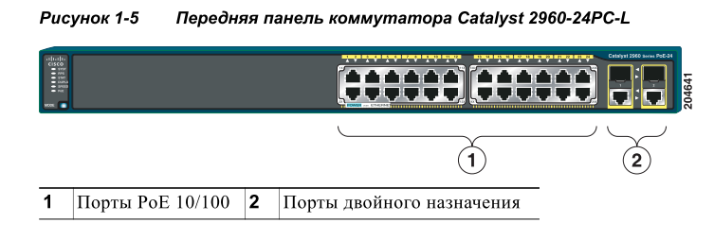
Power Over Ethernet
PoE – технология передачи питания устройствам через порты коммутатора.
Switch> enable
Switch# configure terminal
Switch(config)# interface gigabitethernet2/0/1
Switch(config-if)# power inline port poe-ha
Switch(config-if)# end
#configure terminal
#interface interface-id
#power inline {auto | never}
Ввод auto (значение по умолчанию) настраивает интерфейс на автоматическое распознание требуемой мощности и предоставляет питание, если требуемая мощность доступна.
Ввод never запрещает PoE на интерфейсе.

Slide 6
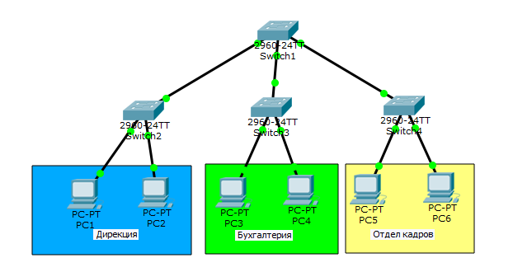
Настройка коммутатора
Необходимо распределить интерфейсы по VLAN.
Для этого определяем режимы работы портов – trunk, access, voice.
Транк настраивается между коммутаторами или коммутатором и роутером.
Акссес настраивается в сторону конечных устройств.
Interface fa0/1
Switchport mode access [ trunk]
Switchport access vlan 10

Slide 7
Настройка коммутатора: Voice VLAN
Voice VLAN или голосовой VLAN используется для изоляции голосового трафика от данных по двум причинам:
Безопасность. Wireshark и Voice Over Misconfigured Internet Telephones (VOMIT), позволяет злоумышленникам распознавать и вылавливать голосовые пакеты, а затем обрабатывать и преобразовывать их в аудио-файлы с расширением WAV. Чтобы этого не произошло, необходимо изолировать голосовой трафик от прочего.
QoS. Используется для облегчения приоритезации голосового трафика среди прочего.

Slide 8
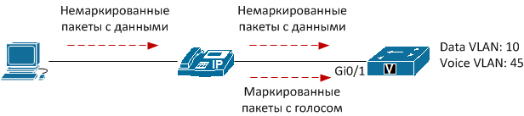
Настройка коммутатора: Voice VLAN
Телефон поддерживает тегирование (маркировку пакетов) по протоколу 802.1Q, что позволяет ему отделить голосовой трафик от данных реализуя своего рода «мини-транк» между собой и коммутатором PoE.
Для реализации подобной схемы подключения, на порту PoE коммутатора прописывается номер Data VLAN обычным способом, затем отдельной командой указывается номер Voice VLAN.
После этого пакеты с данными от пользовательской рабочей станции остаются немаркированными, т.е. попадают в Data VLAN, а пакеты, генерируемые телефоном, маркируются самим телефоном и следовательно попадают в Voice VLAN.

Slide 9
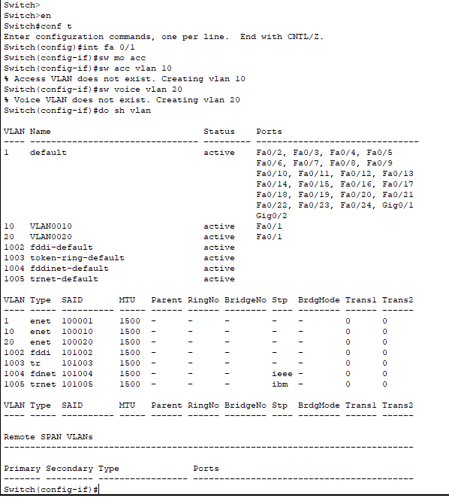
Настройка коммутатора: Voice VLAN
После этого коммутатор по CDP передаст телефону номер его VLAN и он сможет помечать фреймы правильным тегом.
«Но ведь весь VoIP трафик всей сети сконцентрирован в одном VLAN? Значит, наш компьютер может отключить телефон, прикинуться им и слушать все разговоры по сети?»
«И зачем вообще этот костыль c switchport voice vlan? ведь можно настроить порт на свиче как trunk, указав ему allowed vlan 20 и native vlan 10?»
Ответ на оба эти вопроса один: Cisco предусмотрела механизм, который не позволяет чужому устройству прикинуться VoIP телефоном. Именно этот механизм включается командой switchport voice vlan.

Slide 10
Настройка маршрутизатора для VOIP
Настройка интерфейса, присваивание ему IP-адреса;
Настройка пула DHCP
Исключение из пула уже выданных вручную адресов
Настройка TFTP –сервера
Настройка количества телефонов
Настройка количества номеров и линий

Slide 11
Настройка маршрутизатора: IP адрес
Выбираем интерфейс, заходим на него.
Назначаем IP-адрес и маску сети, включаем интерфейс с помощью команд:
Interface fa0/0
Ip address 10.0.3.1 255.255.255.0
No shutdown

Slide 12
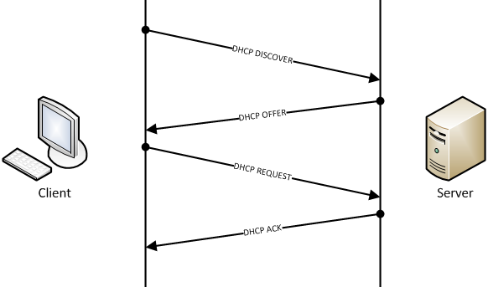
Настройка маршрутизатора: DHCP
Настраиваем DHCP, указываем пул адресов, шлюз по умолчанию и адрес TFTP –сервера. Исключаем выданные ранее адреса
ip dhcp pool VOICE
network 10.0.3.0 255.255.255.0
default-router 10.0.3.1 = option 3
option 150 ip 10.0.3.1
ip dhcp excluded-address 10.0.3.1

Slide 13
Опция 150 = TFTP сервер
При использовании маршрутизатора в роли TFTP сервера необходимо вручную указать все файлы для скачивания, которые мы поместили во flash-памяти.
В нашем примере файлы находятся в папке phone/7940-7960/
router#conf t
router(config)#tftp-server flash:/phone/7940-7960/P00308000500.bin alias P00308000500.bin
router(config)#tftp-server flash:/phone/7940-7960/P00308000500.sb2 alias P00308000500.sbn
Здесь в команде tftp-server после alias указываем название файла прошивки, который будет запрашивать телефон, поскольку телефон не знает полный путь до файла, а запрашивает его только по названию.

Slide 14
Настройка маршрутизатора: CME SCCP
Настраиваем Cisco Unified Communications Manager Express для SCCP:
Telephony-service
Указываем максимальное количество телефонов:
max-ephones 4
Указываем количество номеров:
Max-dn 4
Настраиваем интерфейс для принятия звонков:
Ip source-address 10.0.3.1 port 2000
Настройка автоматического присваивания линий = авто получение номеров:
Auto assign 1 to 4

Slide 15
Настройка маршрутизатора: CME SCCP
Создаем линии и номера:
Ephone-dn 1
Router(config-ephone-dn)#%LINK-3-UPDOWN: Interface ephone_dsp DN 1.1, changed state to up
Присваиваем номер линии:
number 101
CME#(config-ephone-dn)description Beauty-User
CME#(config-ephone-dn)name The Real Man
описание внутри CME — «Beauty-User», отображаемое на телефоне имя будет «The Real Man»

Slide 16
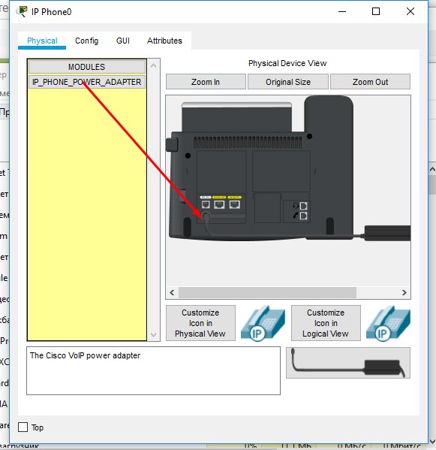
Работа с телефонами
Открыть интерфейс
Перетянуть кабель
Дождаться включения
Тк мы настроили авто присваивание линий, то маршрутизатор автоматически раздаёт телефонам линии и номера телефонов

Slide 17
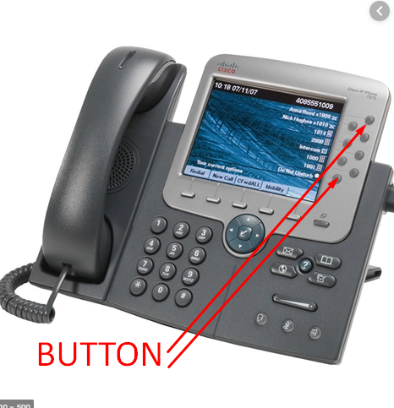
Резервация для телефона SCCP
Для создания резервации на роутере заходим в настройку телефона и создаем образ телефона.
Router(config)#ephone 3
Определяем мак адрес телефона и вносим в запись ephone.
mac-address 0001.632e.1301
Указываем тип (модель) телефона
Type 7960
Указываем кнопку и привязку к ней линии
Button 1:3 ( номер кнопки:номер dn)
Если линии не существует – создаем ее
ephone-dn 3
Router(config-ephone-dn)#%LINK-3-UPDOWN: Interface ephone_dsp DN 3.1, changed state to up
Даём линии номер
Number 103

Slide 18
Взаимодействие SCCP и SIP
Телефоны CISCO (ephone) в основном работают по протоколу SCCP. Для взаимодействия их с телефонами SIP необходимо провести настройку:
CME#(config)voice service voip CME#(config-voice)allow-connections sip to sip
Затем необходимо указать время на регистрацию телефонов. Это необходимо, чтобы телефоны автоматически регистрировались при перезагрузке CME
CME#(config-voice)sip CME#(config-voice-sip)registrar server expires max 3600 min 3600
Далее указываем приоритеты кодеков
CME#(config)voice class codec 1 CME#(config-voice)codec preference 1 g711alaw CME#(config-voice)codec preference 2 g711ulaw

Slide 19
Настройка CME для работы с SIP-телефонами
Все настройки касающиеся работы протокола SIP происходят в разделе voice register global.
CME#(config)voice register global
CME#(config-voice)mode cme
CME#(config-voice)source-address 192.168.101.1 port 5060
CME#(config-voice)max-dn 50
CME#(config-voice)max-pool 36
Два отличия:
Первое — необходимо выполнить команду mode cme, которая как бы намекает роутеру что теперь с SIP-телефонами будет работать CME.
Второе — теперь вместо ephon-ов мы будем оперировать voice-pool-ами

Slide 20
Регистрация SIP-телефонов
directory number создаётся следующим образом:
CME#conf t
CME#(config)voice register dn 1
CME#(config-voice-register-dn)number 200
Затем описываем параметры телефона
CME#conf t CME#(config)voice register pool 1 CME#(config-voice-register-pool)id mac 1CDF.0F4A.152E CME#(config-voice-register-pool)number 1 dn 1 (Привязка к первой линии первого номера) CME#(config-voice-register-pool)voice-class codec 1 (Описание кодеков) CME#(config-voice-register-pool)username test password test (креды)

Slide 21
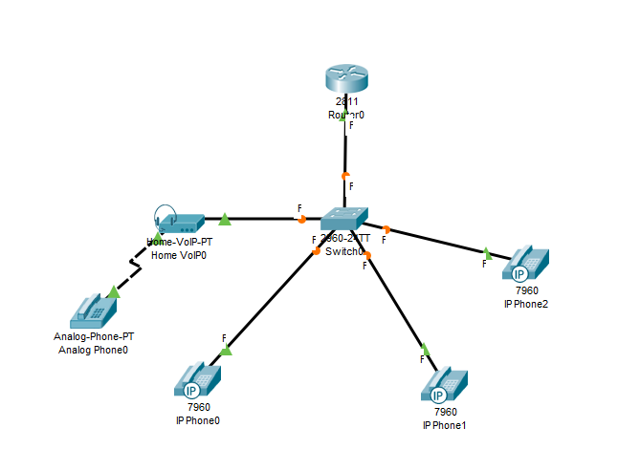
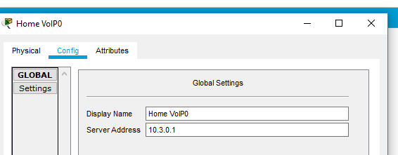
Подключение аналогового телефона
При необходимости подключения аналогового телефона достаточно просто добавить VOIP шлюз и настроить порт на коммутаторе.
В настройках шлюза указываем адрес CUCM

